Slide 1
‏پروژهٔ پایانی، تحلیل سفرهای تاکسی نیویورک
‏۱۱
‏جلسهٔ ۱۱
‏دورهٔ علم داده | ترم ۲
‏مدرس: کیوان محمودی
Notes:
نوت‌بوک این جلسه: sessions/Session11_final_project.ipynb

Slide 2
‏اهداف این جلسه
‏اجرای یک پروژهٔ کامل علم داده از سؤال تا گزارش
‏۱
‏ترکیب همهٔ ابزارهای ترم: NumPy، Pandas، SQL، نمودار، احتمال و آمار
‏۲
‏پیدا کردن یک سوگیری در شیوهٔ ثبت داده که می‌تواند کل تحلیل را خراب کند
‏۳
‏نوشتن یافته‌ها برای یک مخاطب غیرفنی
‏۴
‏آشنایی با معیارهای ارزیابی پروژهٔ پایانی دانشجویان
‏۵

Slide 3
‏سؤال‌ها
‏زمان سفرها در چه ساعت‌ها و روزهایی متمرکزند؟
‏۱
‏کرایه چه رابطه‌ای با مسافت و مدت سفر دارد؟
‏۲
‏انعام مسافران چقدر انعام می‌دهند و به چه چیزی بستگی دارد؟
‏۳
‏زرد یا سبز آیا درصد انعام در دو نوع تاکسی متفاوت است؟
‏۴

Slide 4
‏پاک‌سازی
‏۹۹٪
‏۶۳
‏۶۴۳۳
‏دادهٔ نگه‌داشته‌شده
‏سفر با مدت یا مسافت صفر، خارج از بازه یا سرعت بیش از ۶۰ مایل
‏سفر در مارس ۲۰۱۹
‏۹۶ سفر با تعداد مسافر صفر نگه داشته شدند: خطای ثبت راننده است، اما کرایه و انعامشان معتبر است. هر تصمیم مستند می‌شود.

Slide 5
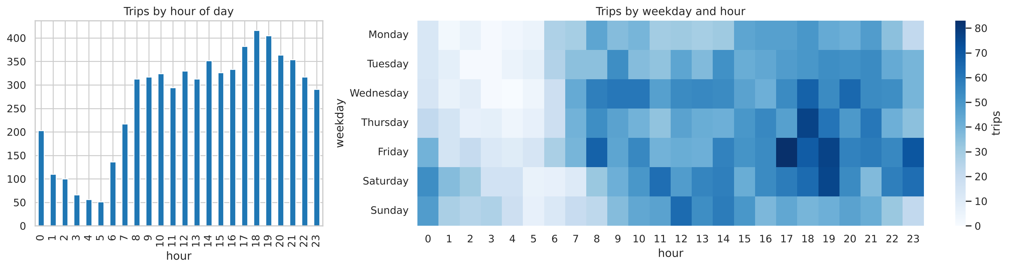
‏الگوی زمانی
‏اوج عصرها (ساعت ۱۸ تا ۱۹)، کمترین در ۴ تا ۵ صبح. روزهای کاری اوج صبحگاهی دارند؛ آخر هفته‌ها سفرهای بامدادی بیشتر.

Slide 6
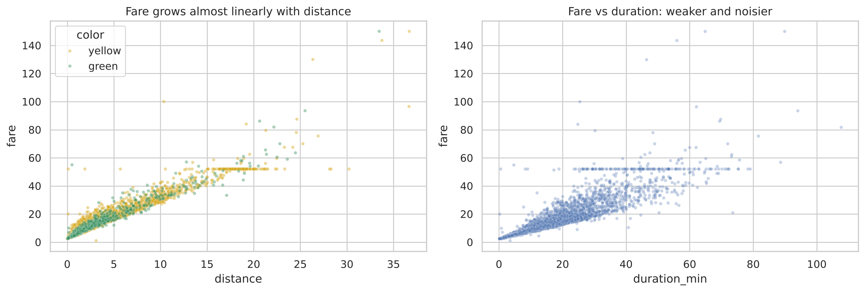
‏کرایه: ورودی + مسافت + زمان
‏کمترین مربعات: کرایه ≈ ۲٫۵ + ۲٫۱ × مایل + ۰٫۳ × دقیقه، و ۹۵٪ تغییرات توضیح داده می‌شود. با SQL: کرایهٔ هر مایل در منهتن بیشترین است.

Slide 7
‏دام بزرگ: انعام نقدی ثبت نمی‌شود
‏۲۵٫۶٪
‏۹۰٪
‏۰
‏میانهٔ انعام کارتی نسبت به کرایه
‏سفرهای کارتی با انعام
‏سفر نقدی با انعام ثبت‌شده
‏مسافران نقدی بی‌انعام نیستند؛ انعام نقدی به جیب راننده می‌رود و ثبت نمی‌شود. تحلیل انعام فقط روی سفرهای کارتی، و این محدودیت صریحاً در گزارش.

Slide 8
‏زرد یا سبز؟ مراقب منطقه باشید
‏میانهٔ درصد انعام | ‏تعداد | ‏رنگ | ‏منطقه
‏26.3 | ‏3984 | ‏زرد | ‏همه
‏11.8 | ‏565 | ‏سبز | ‏همه
‏26.7 | ‏3678 | ‏زرد | ‏منهتن
‏22.3 | ‏155 | ‏سبز | ‏منهتن
‏0.0 | ‏212 | ‏سبز | ‏بروکلین
‏اختلاف کلی حدود ۱۴ واحد است و از نظر آماری معنی‌دار (t، من-ویتنی و بوت‌استرپ)، اما داخل منهتن به حدود ۴ واحد می‌رسد. مطالعه مشاهده‌ای است؛ ادعای علّی نمی‌کنیم.

Slide 9
‏گزارش نهایی: محدودیت‌ها و پیشنهاد
‏انعام نقدی ثبت نمی‌شود نتایج انعام فقط برای پرداخت کارتی
‏۱
‏فقط یک ماه فصل و سال‌های دیگر ممکن است متفاوت باشند
‏۲
‏نمونهٔ کوچک بخش کوچکی از کل سفرها
‏۳
‏مشاهده‌ای ادعای علّی نمی‌کنیم
‏۴
‏قدم بعد آزمون A/B روی دکمه‌های پیشنهادی صفحهٔ پرداخت
‏۵

Slide 10
‏پروژهٔ پایانی شما: معیار ارزیابی
‏سهم | ‏بخش
‏۱۵٪ | ‏کیفیت سؤال‌ها و ارتباط تحلیل با آن‌ها
‏۲۰٪ | ‏پاک‌سازی و مستندسازی
‏۲۰٪ | ‏تحلیل اکتشافی و کیفیت نمودارها
‏۱۰٪ | ‏SQL (حداقل دو پرسش، شامل JOIN یا تابع پنجره‌ای)
‏۲۰٪ | ‏استدلال آماری درست، بدون ادعای علّی بی‌پشتوانه
‏۱۵٪ | ‏گزارش یک‌صفحه‌ای و ارائهٔ ۱۰ دقیقه‌ای

Slide 11
‏جمع‌بندی
‏هر پروژه با سؤال شروع می‌شود و هر تصمیم پاک‌سازی مستند می‌شود.
‏✓
‏قبل از هر نتیجه‌گیری بپرسید داده چطور ثبت شده است؛ انعام نقدی ثبت‌نشده می‌توانست کل تحلیل را خراب کند.
‏✓
‏SQL برای خلاصه‌سازی، Pandas برای تحلیل، نمودار برای دیدن و آمار برای سنجیدن عدم قطعیت.
‏✓
‏مقایسهٔ گروه‌ها در دادهٔ مشاهده‌ای را با متغیرهای مخدوش‌کننده (مثل منطقه) دوباره بسنجید.
‏✓
‏گزارش نهایی: یافته، محدودیت و پیشنهاد، به زبان ساده.
‏✓

Slide 12
‏تمرین‌ها
‏سفرهایی را که مبدأ یا مقصدشان فرودگاه است (نام منطقه شامل Airport) جدا کنید. تعداد، میانهٔ مسافت و میانهٔ کرایهٔ آن‌ها را با بقیهٔ سفرها مقایسه کنید.
‏۱
‏میانهٔ سرعت سفرها (مایل بر ساعت) را برای هر ساعت از روز حساب و رسم کنید. ترافیک در کدام ساعت سنگین‌تر است؟
‏۲
‏با SQL و تابع پنجره‌ای RANK، سه منطقهٔ پرتردد (بر اساس تعداد سفر) را در هر محله (pickup_borough) پیدا کنید.
‏۳
‏در سفرهای کارتی، آیا درصد انعام با مسافت سفر رابطه دارد؟ ضریب همبستگی اسپیرمن را حساب کنید و میانهٔ درصد انعام را برای چهار دستهٔ مسافت (با pd.qcut) گزارش کنید.
‏۴
Notes:
پاسخ‌ها: solutions/Session11_final_project_solutions.ipynb

Slide 13
‏پرسش و پاسخ
‏ترم بعد: یادگیری ماشین
github.com/keyvanmahmoudi/Data_Science_Course

